Slide 1
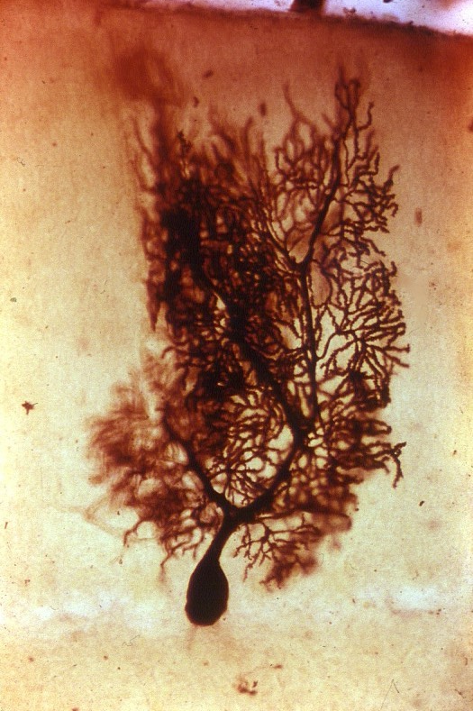
Manual digital de prácticas
Práctica 12.
Tejido y sistema nervioso. Preparaciones con impregnaciones metálicas
Instrucciones generales:
En el microscopio virtual o en el Atlas Digital del Departamento busca cada preparación histológica o fotomicrografía, en este caso de impregnaciones metálicas, y señala lo que se te pide

Slide 2
Resultado de aprendizaje: Identifica los componentes de la neurona en fotomicrografías y en cortes histológicos. Identifica las células de la glía en fotomicrografías y en cortes histológicos.
Recursos:
http://bct.facmed.unam.mx/index.php/recursos/

Slide 3
12.1 Neurona multipolar. Observa la forma estrellada de las neuronas motoras con sus prolongaciones dendríticas y axónica en una fotomicrografía de las astas anteriores de la médula espinal, en la que se realizó una impregnación metálica.
Coloca la imagen aquí
Somas de neuronas multipolares
Prolongaciones dendríticas
Ramificaciones
Espinas
Prolongación axónica

Slide 4
12.2 Corteza cerebral. Neuronas piramidales. En una fotomicrografía de corteza cerebral con la técnica de impregnación argéntica, reconoce el contorno triangular de las neuronas piramidales y sus prolongaciones dendríticas y observa, en algunas de ellas, el axón que se desprende de la base celular. A mayor aumento distingue en las ramificaciones dendríticas las espinas dendríticas (lugar de las sinapsis).
Coloca la imagen aquí
Somas de neuronas piramidales
Dendritas
Ramificaciones
Espinas
Axón

Slide 5
12.3 Corteza cerebelosa. Neurona piriforme de Purkinje En una fotomicrografía de corteza cerebelosa, con la técnica de impregnación argéntica, observa el soma piriforme de las neuronas de Purkinje en la segunda capa de la sustancia gris del cerebelo; del soma se originan abundantes ramificaciones dendríticas que se proyectan hacia la capa molecular, pero solamente en un plano. El axón se forma en la base de la neurona y se dirige hacia la capa granulosa.
Coloca la imagen aquí
Somas de neuronas piriformes de Purkinje
Ramificaciones dendríticas
Prolongación axónica

Slide 6
12.4 Astrocitos fibrosos. En una fotomicrografía de cerebro, con la técnica de impregnación argéntica, observa los astrocitos fibrosos ubicados en la sustancia blanca del sistema nervioso los cuales poseen prolongaciones largas y poco ramificadas. También observa el estrecho contacto de los pies perivasculares de sus largas prolongaciones con los capilares continuos (barrera hematoencefálica).
Coloca la imagen aquí
Astrocitos fibrosos
Prolongaciones de los astrocitos fibrosos
Pie perivascular
Capilares sanguíneos

Slide 7
12.5 Astrocitos protoplasmáticos. Observa a los astrocitos protoplásmaticos ubicados en la sustancia gris en un corte de cerebro con la técnica de impregnación metálica. A diferencia de los astrocitos fibrosos, los astrocitos protoplasmáticos poseen prolongaciones cortas y muy ramificadas. También se pueden apreciar los componentes de la barrera hematoencefálica.
Coloca la imagen aquí
Astrocitos protoplasmáticos
Prolongaciones de los astrocitos
Pie perivascular
Capilares sanguíneos

Slide 8
12.6 Oligodendrocitos. Observa los oligodendrocitos en una fotomicrografía con la técnica de impregnación metálica, los cuales poseen un cuerpo poligonal del cual emergen prolongaciones cortas y escasas.
Coloca la imagen aquí
Oligodendrocitos
Soma
Prolongaciones

Slide 9
12.7 Microglia. En una fotomicrografía de una impregnación metálica, observa las células de la microglia, que presentan un cuerpo celular ovalado y alargado, y de sus vértices se extienden una serie de prolongaciones ramificadas que se dirigen casi en línea recta y terminan en pequeños ganchos.
Coloca la imagen aquí
Microglia
Soma
Prolongaciones

